Slide 1
«Семейный альбом»:
«Бессмертный полк»
семьи Бронниковых

Slide 2
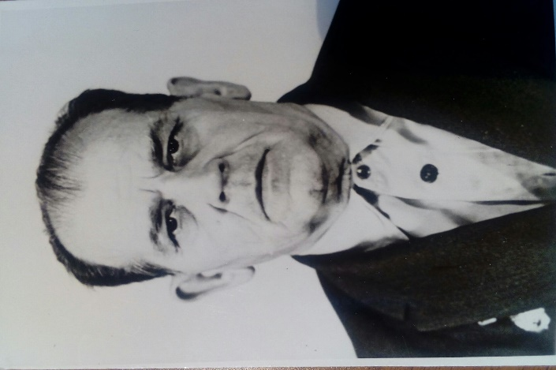
Участник Великой Отечественной войны. Был жестоко ранен в бою под Новой Руссой Новгородской области. Ползком выбрался из леса и был спасён русскими солдатами.
После войны работал в прокате Пермского машиностроительного завода им. В.И.Ленина.
Бронников
Яков Григорьевич
1912 – 1981

Slide 3
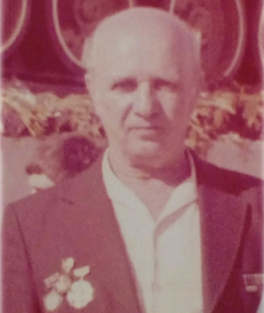
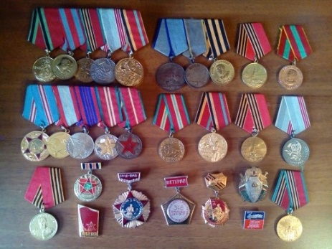
Участник войны с 1942 года, в звании младшего лейтенанта служил в танковых войсках водителем-механиком.
После войны служил в органах МВД.
Имел много наград.
Завьялов
Владимир Алексеевич
1921 – 1997

Slide 4
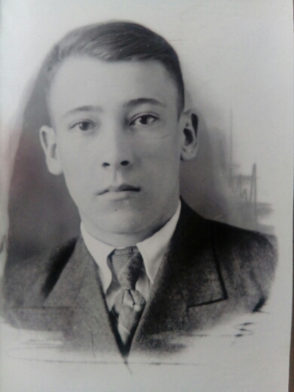
В 1941 году был призван на фронт с Пермского машиностроительного завода им. В.И.Ленина.
Пропал без вести под Москвой в 1942 году. Его имя высечено на Памятнике машиностроителям, погибшим в Великой Отечественной войне.
Брюханов
Александр Яковлевич
1922 – неизвестно

Slide 5
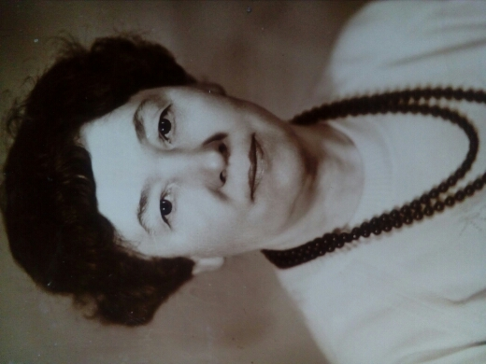
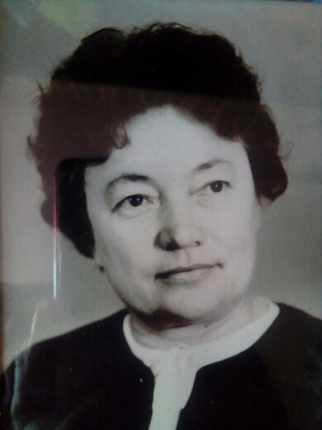
Завьялова
Валентина
Яковлевна
1927 – 2019
В годы войны будучи подростками работали на Пермском машинострои-тельном заводе имени В.И.Ленина.
Завьялова
Зоя
Яковлевна
1924 – 2004

